Slide 1
Plant Monitor — автоматический мониторинг роста растений
Проект выполнили:
Жамбалова Диана
Яковлева Светлана
Яшина Ева
Руководитель проекта:
Кононенко Роман Владимирович

Slide 2
Актуальность проблемы
Ограничения ручных измерений
Недоступность промышленных решений
Наша цель
Создать недорогой, автономный и точный мониторинг — «сделать рутину за человека».
Трудоёмко, неточная масштабируемость, отсутствует динамика в реальном времени.
Дорогие и сложные в настройке системы недоступны для многих пользователей.

Slide 3
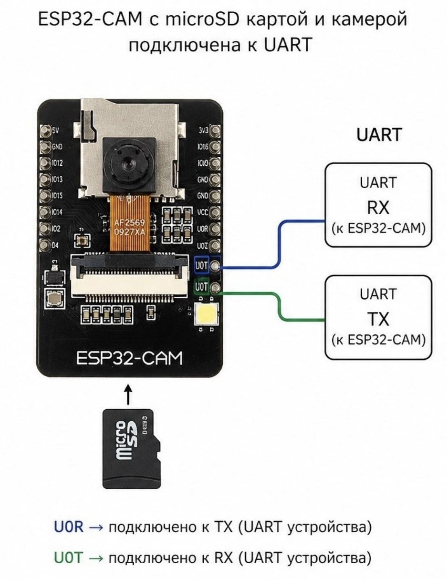
Аппаратная основа
ESP32-CAM — компактный микроконтроллер с камерой и Wi‑Fi. Полная автономность: по таймеру делает снимок и отправляет фото на сервер. Простая и дешевая сборка для массового использования.

Slide 4

Сервер и обработка изображений
Сервер на Python (Flask) принимает снимки и запускает CV-пайплайн на OpenCV. Основной шаг — поиск калибровочного объекта (желтый карандаш) в HSV-пространстве для вычисления масштаба.

Slide 5
Калибровка и измерение
01
1. Поиск карандаша
Определение по жёлтой маске в HSV → измерение длины в пикселях.
02
2. Вычисление масштаба
Известная длина карандаша — 16 см → пиксели→см.
03
3. Измерение растения
Выделение зелёных областей, очистка шума, измерение высоты контура в пикселях → перевод в см.

Slide 6
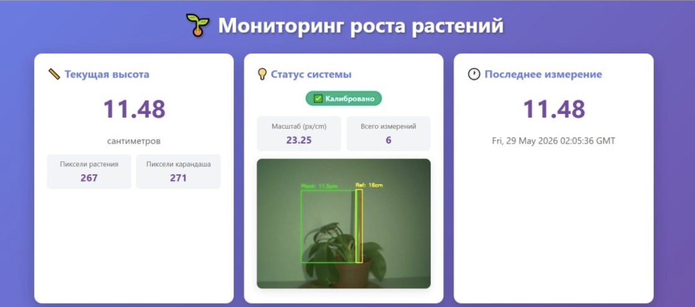
Веб‑интерфейс
и логика
Лёгкий стек: HTML/CSS/Vanilla JS. Панель не требует установки — доступ из браузера. Обновление данных каждые 10 минут: текущая высота, статус калибровки, последнее изображение и история измерений.

Slide 7
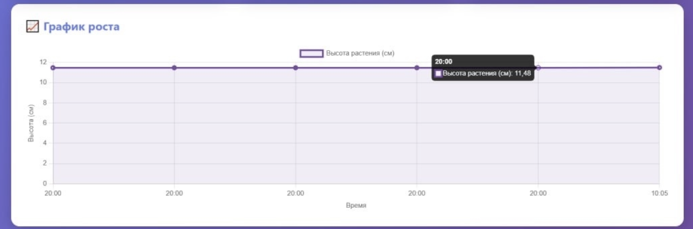

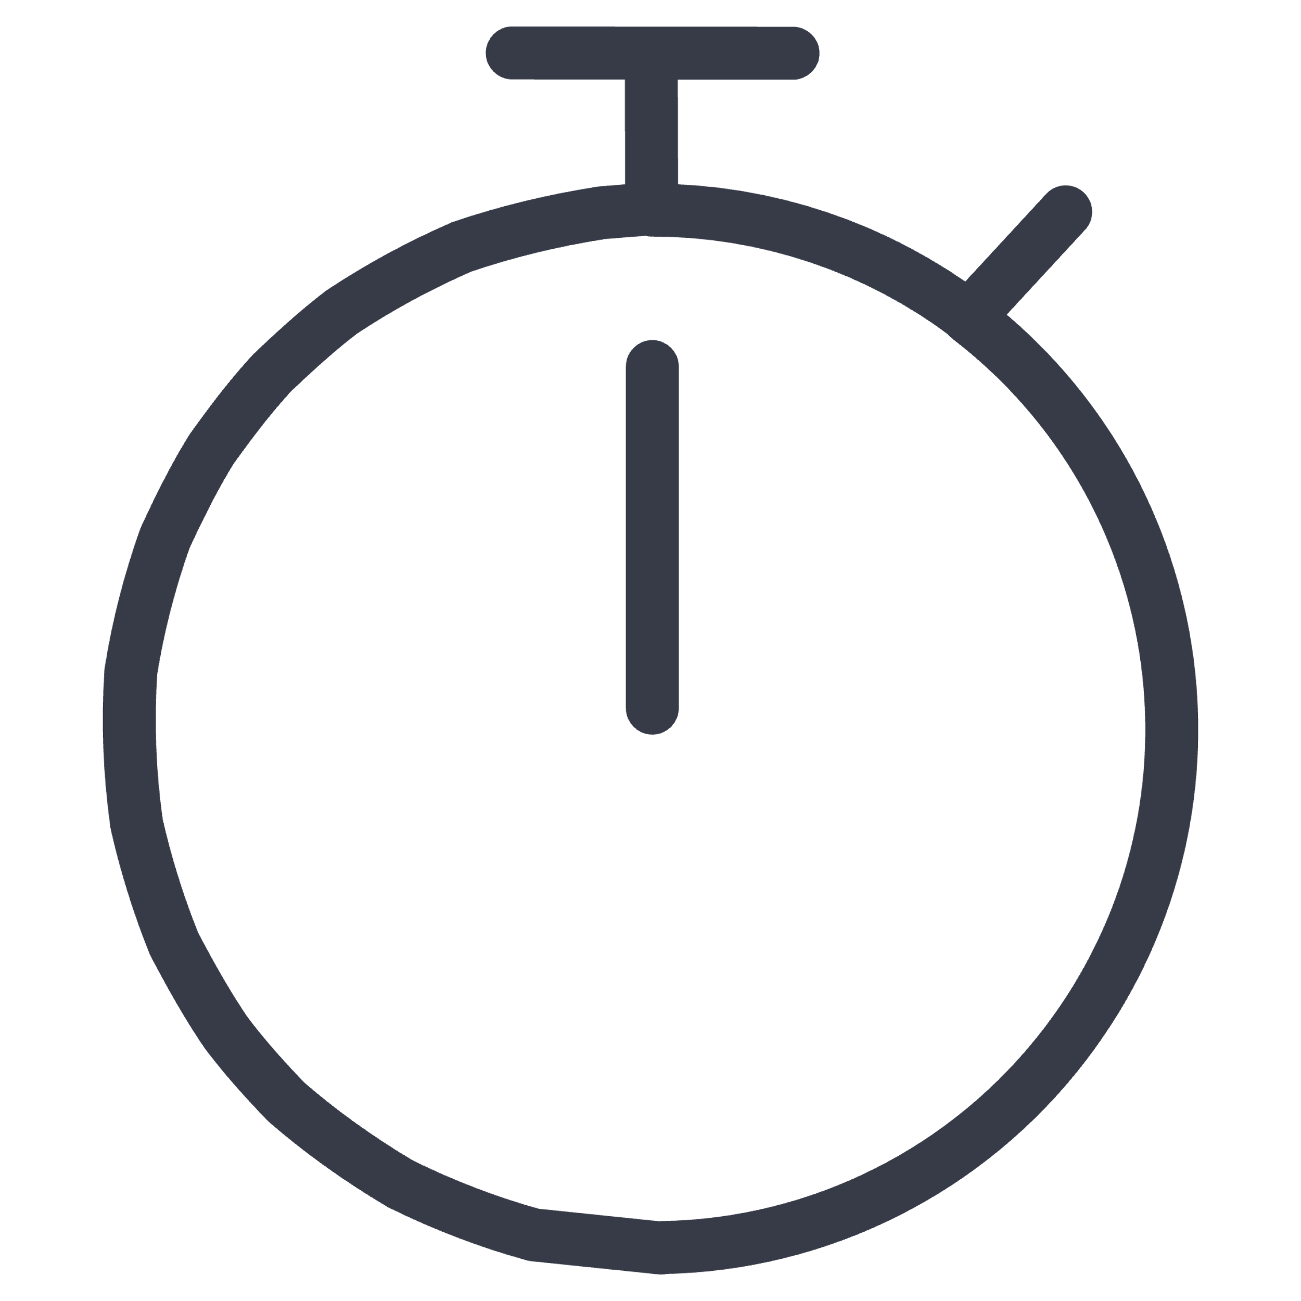
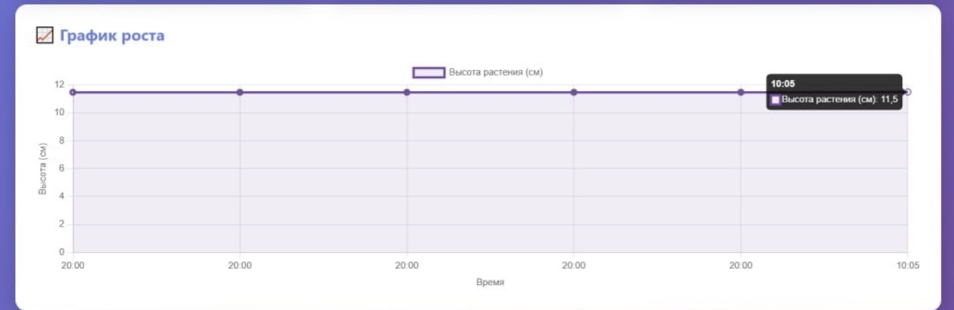

График роста и результаты
Реальное время
Chart.js строит график: время по оси X, высота (см) по оси Y. Каждая точка отображает точное значение и метку времени при наведении.
Производительность
Время обработки кадра на сервере ≤ 300 мс при стабильном освещении; точность ≈ ±0.5 см.
Экспорт данных
Историю можно выгрузить в CSV для дальнейшего анализа. Система готова к масштабированию: несколько камер, датчики влажности/температуры, уведомления.

Slide 8
Выводы
Доказана возможность точных измерений бюджетными средствами — система обеспечивает точность ±0.5 см, используя доступную платформу ESP32-CAM и открытые библиотеки компьютерного зрения.
Реализована автоматическая калибровка по эталону — использование объекта известной длины позволяет системе адаптироваться к изменению масштаба кадра без ручной настройки.
Создан интуитивно понятный веб-интерфейс — все данные отображаются в реальном времени, график роста строится динамически, интерфейс работает на любых устройствах без установки дополнительного ПО.
Обеспечена полная автономность работы — от съёмки до визуализации данных система функционирует без участия человека, требуя минимального обслуживания.
Заложена модульная архитектура — каждый компонент системы независим, что позволяет легко масштабировать проект: добавлять новые камеры, датчики или интегрировать облачные сервисы.
Проект имеет высокую образовательную ценность — наглядно демонстрирует полный цикл разработки IoT-решения: от прошивки микроконтроллера до веб-визуализации данных.
Система готова к практическому внедрению — может использоваться в учебных лабораториях, научных исследованиях и пилотных агротех-проектах.

Slide 9

Наш сайт с мониторингом роста растений

